Slide 1
"О проведении оценки регулирующего воздействия проектов муниципальных нормативных правовых актов администрации Кондинского района и Думы Кондинского района, экспертизы и оценки фактического воздействия принятых муниципальных нормативных правовых актов администрации Кондинского района и Думы Кондинского района, затрагивающих вопросы осуществления предпринимательской и инвестиционной деятельности в 2019 году"
Порядок проведения оценки регулирующего воздействия проектов муниципальных нормативных правовых актов администрации Кондинского района и Думы Кондинского района, экспертизы и оценки фактического воздействия принятых муниципальных нормативных правовых актов администрации Кондинского района и Думы Кондинского района, затрагивающих вопросы осуществления предпринимательской и инвестиционной деятельности утвержден постановлением администрации Кондинского района от 28 сентября 2015 года № 1213 (с изменениями от 22 января 2018 года № 87, от 04 февраля 2019 года № 190)

Slide 2
Информация, которая включается в текст пояснительной записки
«Проект не содержит положений:
устанавливающих новые или изменяющих ранее предусмотренные муниципальными нормативными правовыми актами обязанности для субъектов предпринимательской и инвестиционной деятельности;
устанавливающих, изменяющих или отменяющих ранее установленную ответственность за нарушение муниципальных нормативных правовых актов, затрагивающих вопросы осуществления предпринимательской и инвестиционной деятельности.»

Slide 3
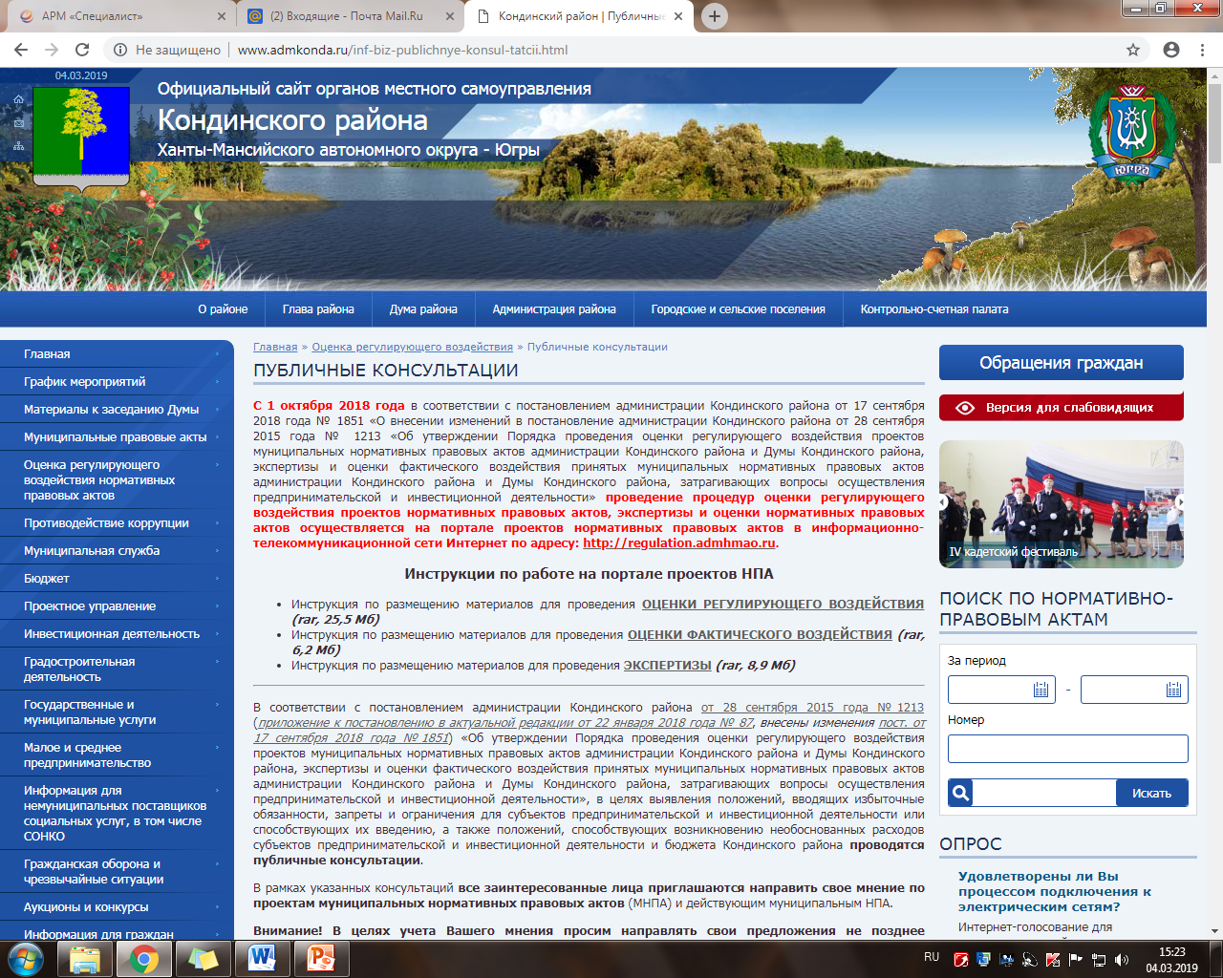
Адрес ссылки Портала для размещения ОРВ

Slide 4
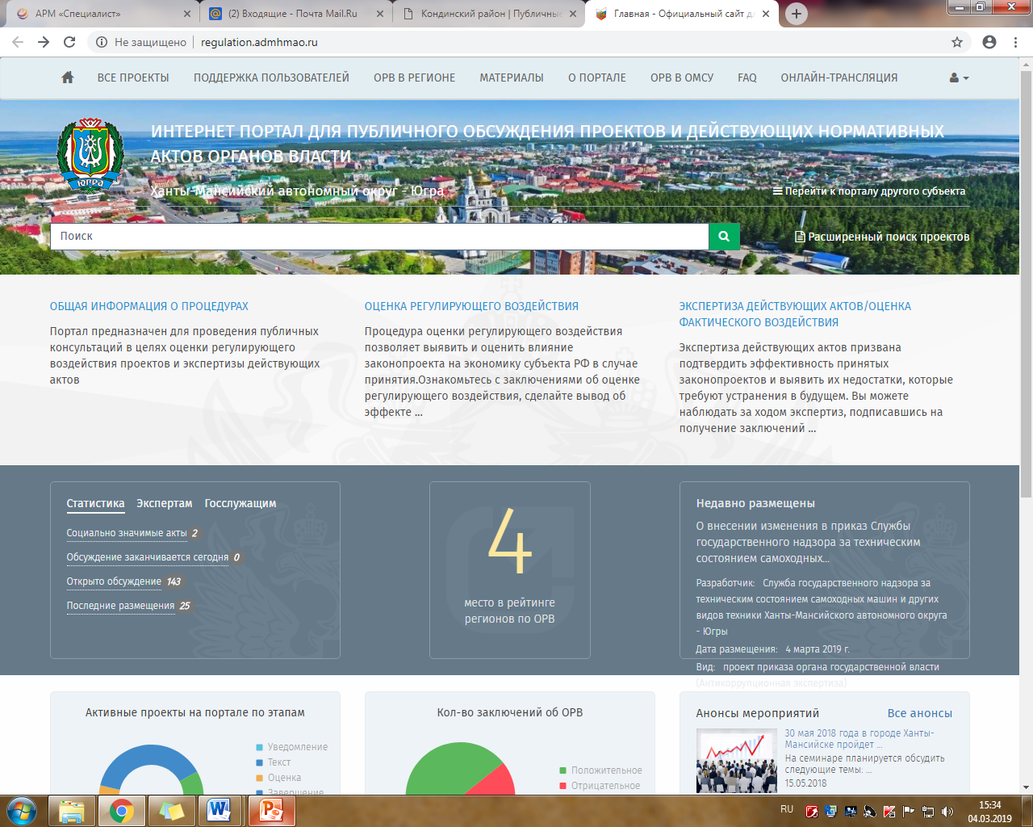

Slide 5
Оценка фактического воздействия (ОФВ)
Цель ОФВ- анализ достижения целей регулирования, заявленных в сводном отчете о результатах проведения ОРВ, определение и оценка фактических положительных и отрицательных последствий принятия муниципальных нормативных правовых актов, а также выявление в них положений, необоснованно затрудняющих ведение предпринимательской и инвестиционной деятельности или приводящих к возникновению необоснованных расходов субъектов предпринимательской и инвестиционной деятельности и бюджета Кондинского района.
Перечень муниципальных нормативных правовых актов, подлежащих ОФВ, определяется планом, утвержденным распоряжением администрации Кондинского района от 18 января 2019 года № 42-р.

Slide 6
Экспертиза НПА
Основная цель экспертизы НПА — выявление в действующих нормативных правовых актах положений, необоснованно затрудняющих ведение предпринимательской и инвестиционной деятельности.
Заключение об экспертизе нормативного правового акта может являться основанием для изменения данного регулирования.
Перечень муниципальных нормативных правовых актов, подлежащих экспертизе, определяется планом, утвержденным распоряжением администрации Кондинского района от 18 января 2019 года № 32-р

